Slide 1
TOÁN 3
Tập 1
Tuần 12
Bài 39: So sánh số lớn gấp mấy lần số bé – Tiết 2

Slide 2
Ấn để đến trang sách

Slide 3
Ong nhỏ và mật hoa
BẮT ĐẦU

Slide 4
Câu 1: Muốn tìm số lớn gấp mấy lần số bé ta làm thế nào?
Muốn biết số lớn gấp mấy lần số bé, ta lấy số lớn chia cho số bé.

Slide 5
Câu 2: Nêu 1 tình huống thực tế liên quan đến dạng toán "so sánh số lớn gấp mấy lần số bé".
Notes:
Hướng dẫn: GV click vào khung đáp án để kiểm tra đúng/sai.

Slide 6
Ấn để đến trang sách

Slide 7
Bài 3: Buổi sáng mẹ làm 21 chiếc bánh. Buổi chiều mẹ làm 7 chiếc bánh. Hỏi số bánh mẹ làm buổi sáng gấp mấy lần số bánh mẹ làm buổi chiều?

Slide 8
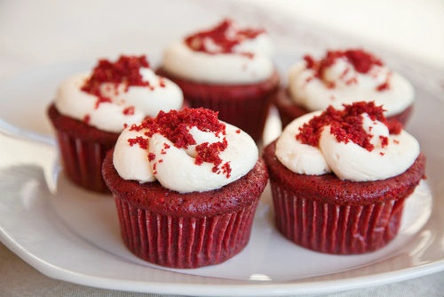
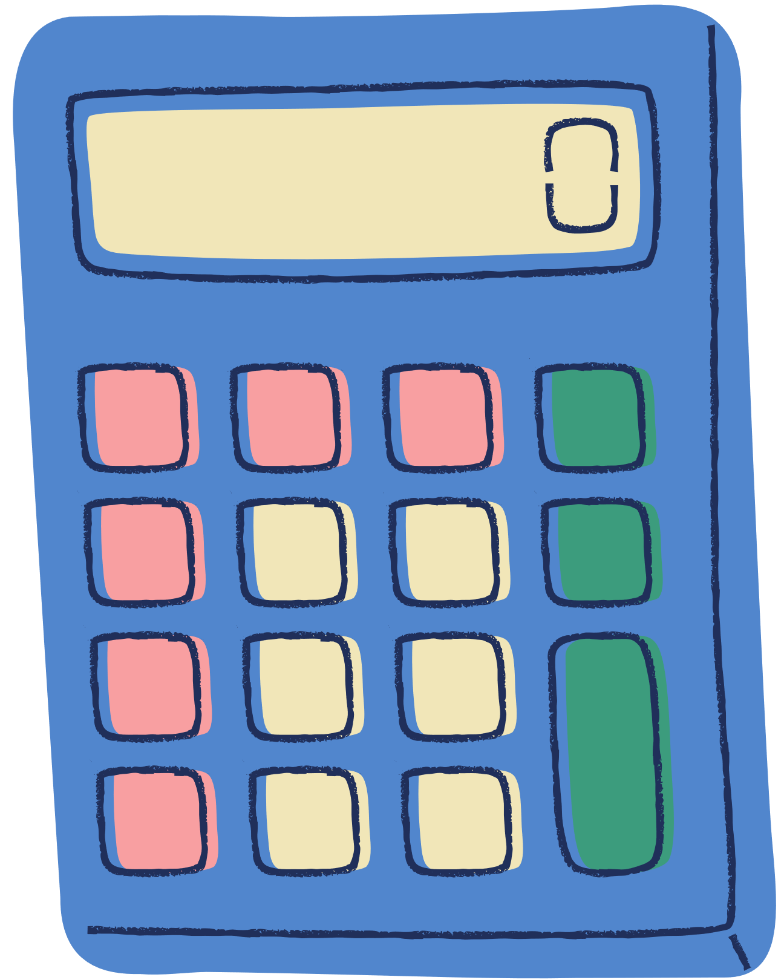
Bài 3: Buổi sáng mẹ làm 21 chiếc bánh. Buổi chiều mẹ làm 7 chiếc bánh. Hỏi số bánh mẹ làm buổi sáng gấp mấy lần số bánh mẹ làm buổi chiều?
Bài giải
Số bánh mẹ làm buổi sáng gấp số bánh mẹ làm buổi chiều một số lần là:
21 : 7 = 3 (lần)
Đáp số: 3 lần.

Slide 9
TRÒ CHƠI “VỀ ĐÍCH”
9
5
8
7
40
28
21
36

Slide 10
Ấn để đến trang sách

Slide 11
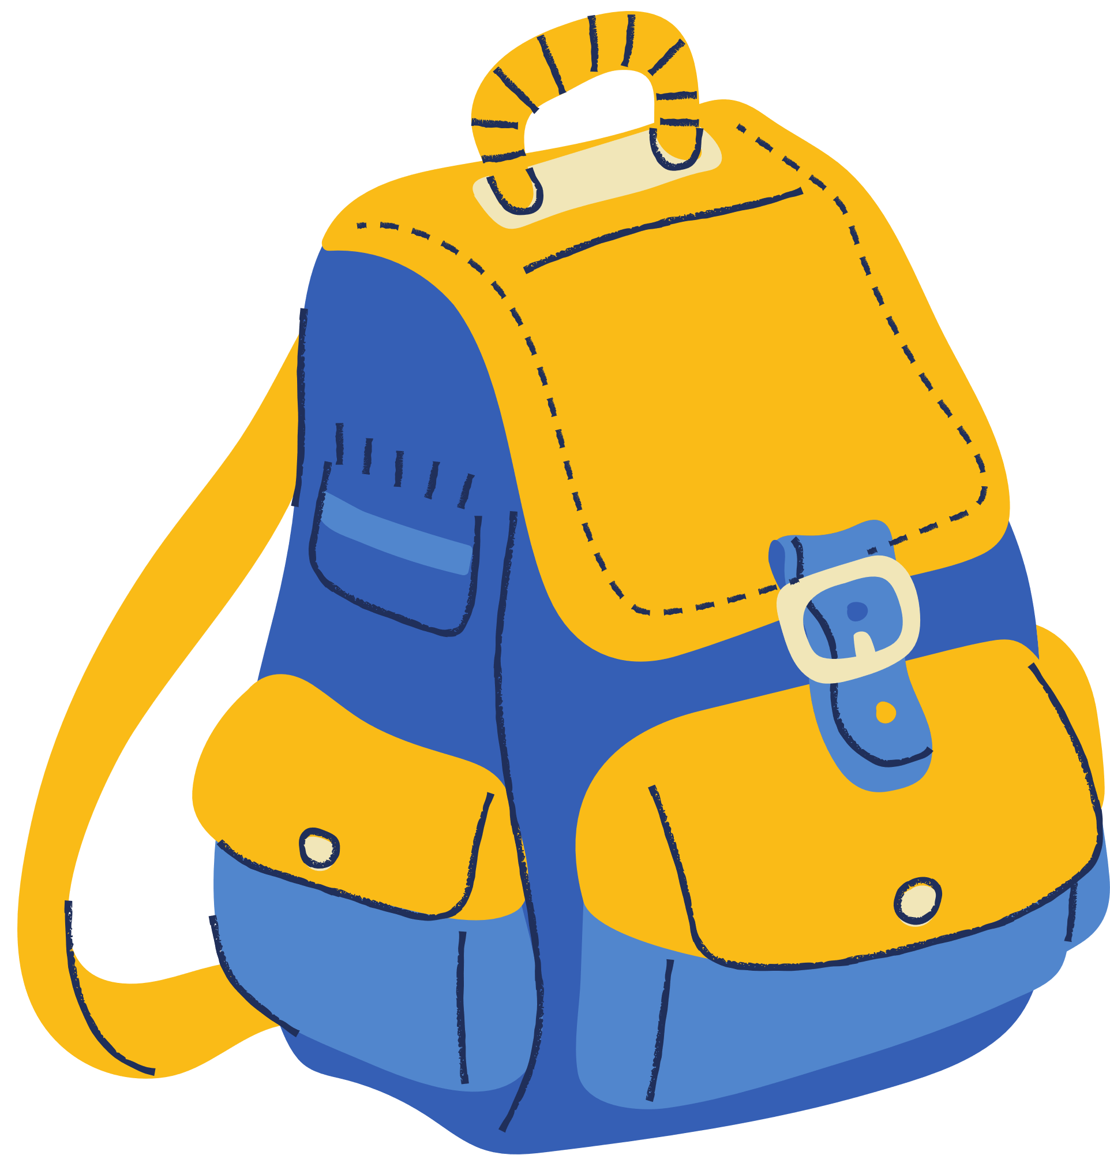
Bài 5: Quan sát sơ đồ sau rồi trả lời các câu hỏi:
a) Quãng đường từ nhà Dung đến nhà ông bà ngoại dài gấp mấy lần quãng đường từ nhà Dung đến nhà ông bà nội?
b) Quãng đường từ nhà ông bà ngoài đến nhà ông bà nội dài bao nhiêu ki-lô-mét?

Slide 12
Bài giải
Quãng đường từ nhà Dung đến nhà ông bà ngoại dài: 27 km.
Quãng đường từ nhà Dung đến nhà ông bà nội dài: 9 km.
a) Quãng đường từ nhà Dung đến nhà ông bà ngoại dài gấp quãng đường từ nhà Dung đến nhà ông bà nội một số lần là:
27 : 9 = 3 (lần)
Đáp số: 3 lần.

Slide 13
Bài giải
b) Quãng đường từ nhà ông bà ngoại đến nhà ông bà nội dài là:
27 + 9 = 36 (km)
Đáp số: 36 km.

Slide 14
Qua bài này, các em biết thêm được điều gì?

Slide 15
DẶN DÒ VỀ NHÀ
Ôn luyện lại quy tắc tìm “số lớn gấp mấy lần số bé”
Vận dụng quy tắc đã học để tìm thêm tình huống thực tế có liên quan, viết thành bài toán và giải. Hôm sau nói lại cho bạn nghe.

Slide 17
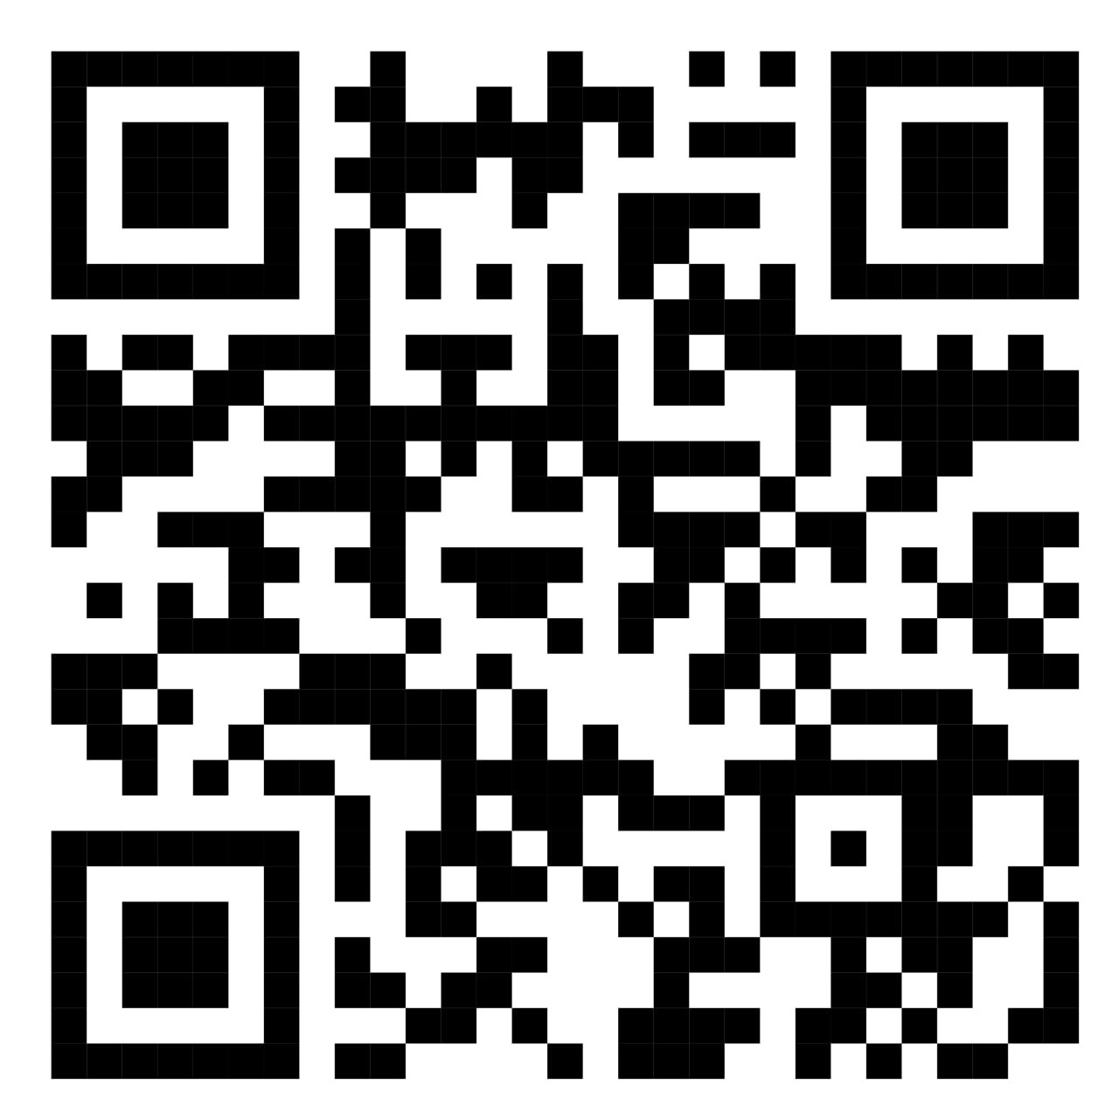
Để kết nối cộng đồng giáo viên và nhận thêm nhiều tài liệu giảng dạy,
mời quý thầy cô tham gia Group Facebook
theo đường link:
Hoc10 – Đồng hành cùng giáo viên tiểu học
Hoặc truy cập qua QR code

